Slide 1
BigData Spark with Python

Slide 2
What is Big Data?
Big data is a term used to refer to the study and applications of data sets that are too complex for traditional data-processing software
Notes:
Não existe uma definição única do que é BigData porque as organizações a utilizam de muitas formas distintas.
Mas em geral podemos afirmar que BigData são conjuntos de dados demasiado grandes ou complexos para serem tratados pelo software tradicional de aplicação de processamento de dados.

Slide 3
The 3 V's of Big Data
Volume, Variety and Velocity Volume: Size of the data
Variety: Di erent sources and formats Velocity: Speed of the data
Notes:
Existem três V para descrever a BIgData. São eles: Volume; Velocidade e Variedade.
Volume: refere-se ao tamanho dos dados
Velocidade: é a rapidez pela qual os dados são gerados e disponibilizados para tatamento.
Variedade: refere-se as diferentes fontes e formatos de dados

Slide 4
Big Data concepts and Terminology
Clustered computing: Collection of resources of multiple machines Parallel computing: Simultaneous computation
Distributed computing: Collection of nodes (networked computers) that run in parallel
Batch processing: Breaking the job into small pieces and running them on individual machines
Real-time processing: Immediate processing of data
Notes:
Programação em cluster;
Programação Paralela;
Programação Distribuída;
Programação em Batch;
e Programação em tempo real.

Slide 5
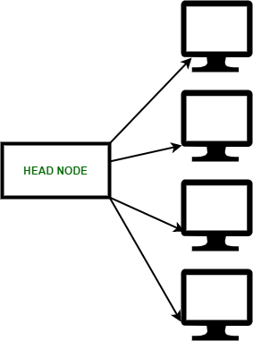
Big Data concepts and Terminology
Clustered computing: Collection of resources of multiple machines
Notes:
Programação em cluster: Um cluster (do inglês cluster: 'grupo, aglomerado') consiste em computadores ligados que trabalham em conjunto, de modo que, em muitos aspectos, podem ser considerados como um único sistema. Os computadores em cluster têm cada conjunto de nós, para executar a mesma tarefa, controlado e programado por software

Slide 6
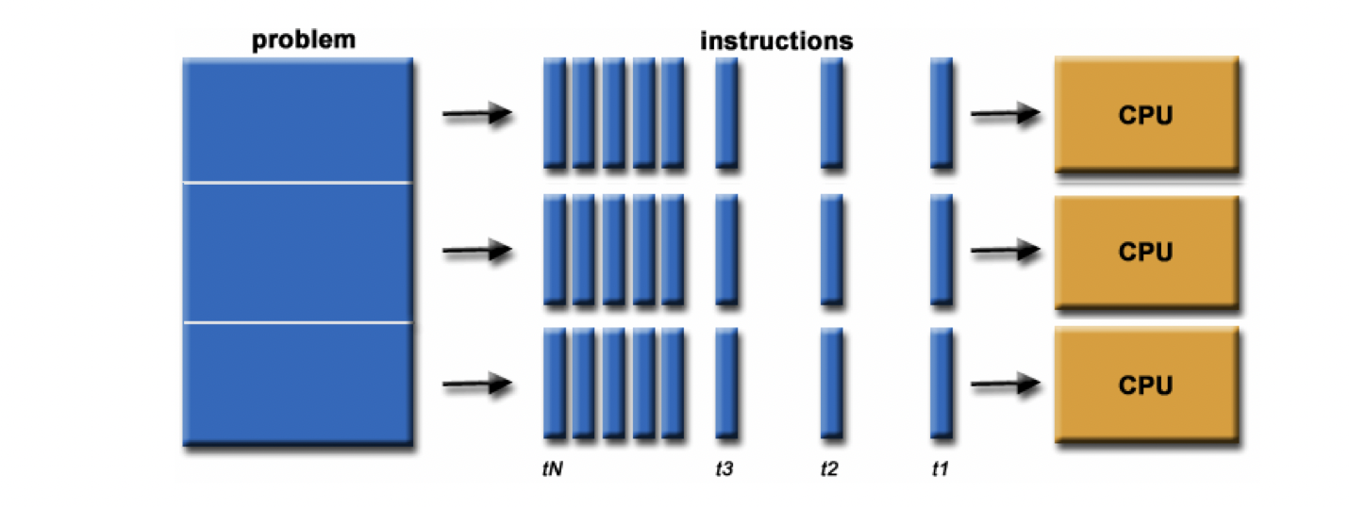
Big Data concepts and Terminology
Parallel computing: Simultaneous computation
Notes:
Um programa é considerado programação paralela quando este é visto como um conjunto de partes que podem ser resolvidas concorrentemente. Cada parte é igualmente constituída por uma série de instruções sequenciais, mas que no seu conjunto podem ser executadas simultaneamente em vários processadores.

Slide 7
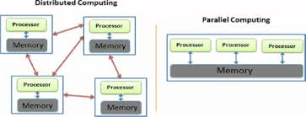
Big Data concepts and Terminology
Distributed computing: Collection of nodes (networked computers) that run in parallel
Notes:
A computação distribuída é um modelo em que os componentes de um sistema de software são partilhados entre vários computadores ou nós. Mesmo que os componentes de software possam estar espalhados por vários computadores em vários locais, são executados como um único sistema. Isto é feito para aumentar a eficiência e o desempenho

Slide 8
Big Data concepts and Terminology
Batch processing: Breaking the job into small pieces and running them on individual machines
Notes:
Tratamento em lote: significa que os dados são divididos em pedaços menores e cada pedaço é realizada em uma máquina individual.

Slide 9
Big Data concepts and Terminology
Real-time processing: Immediate processing of data
Notes:
Tratamento em tempo real: significa que os dados processadas e preparadas imediatamente.

Slide 10
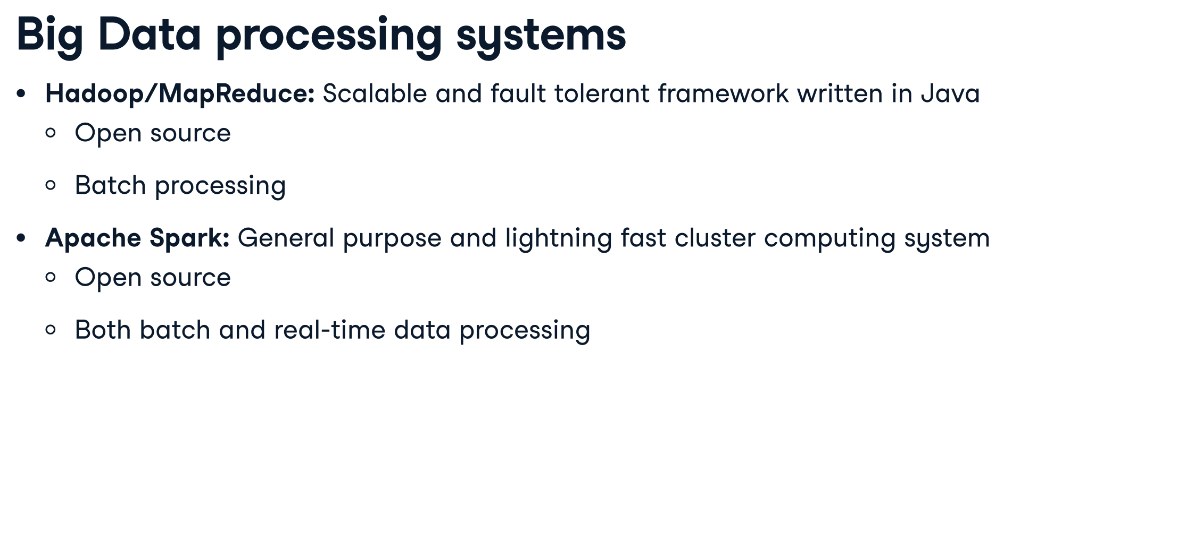
Notes:
Existem dois frameworks para pocessamente de BigData.
O primeiro que teve uma grande aceitação é o Hadoop/mapReduce
O Hadoop/mapReduce é um Framework em opensouce e trata BidData no modelo de processamento em lote.
O segundo é o apache spark que é também opensource e possui uma arquitectura em cluster.
trata o BigData no modelo de processamento em lote e permite também o processamento em tempo real.

Slide 11
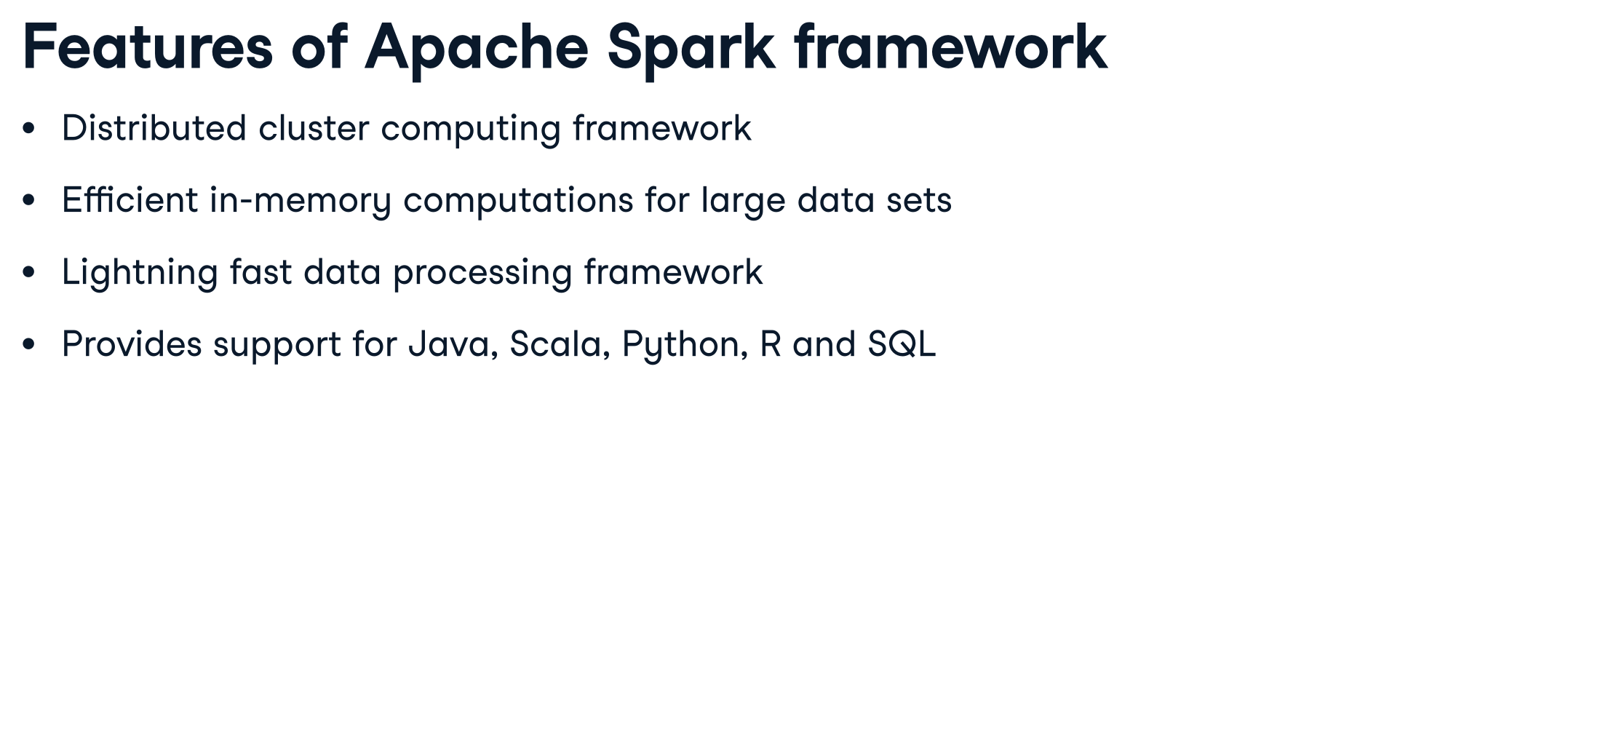
Notes:
O apache spark distribui os dados e o processamento por vários computadores dispostos em cluster.
O apache spark faz o processamento dos dados sobretudo na memoria RAM e por isto consegue um melhor desempenho sobre tudo em áreas como a mineração de dados.
Relativamente ao modelo normal de processamento de dado o apache spark executa um programa com uma eficiente até 100 vezes mais rápido em RAM e 10 vezes quando os dados estão em disco disco.
O apache Spark é escrito na linguagem scala, mas possui interfaces para outras linguagens como Python, Java, R e SQL.

Slide 12
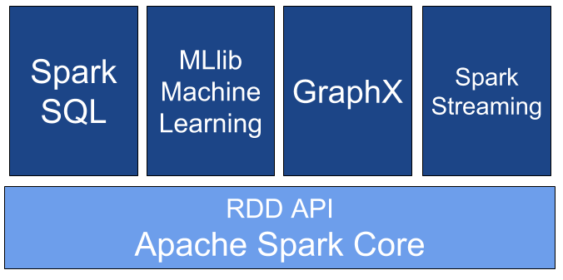
Apache Spark Components
Notes:
Os componenenets do spark é de seguida apresentado.
No core está o módulo apache SPARK CORE que proprociona as funcionaliaddes báscas do spark
Os restantes módulos são construidos sobre o spark core. São eles:
SPARK SQL destina-se ao tratamento de daos estruturados e semiestruturados em python , java e SACALA
MLIB é uma biblioteca com algortimos de machine learning
GraphX é uma biblioteca com algortimos e ferramenta para realzar calculos destinados a gráficos
Spark Streaming é uma biblioteca destinada ao processamento de dados em tempo real.

Slide 13
Spark modes of deployment
Local mode: Single machine such as your laptop
Local model convenient for testing, debugging and demonstration
Cluster mode: Set of pre-de ned machines Good for production
Work ow: Local -> clusters No code change necessary
Notes:
O spark pode ser executado em dois modo:
O modo local, isto signfica que executa o spark na sua máquina.
O modo local é muito util para o desenvolvimento, correção de erros e demostrações
O segundo modo trata-se de um fucncinamento em cluster, utilizado em produção.
A partida não é necessário nenhuma alteração no trabalho realizado quando passamos do modo local para o modo em cluster.

Slide 14
PySpark: Spark with Python

Slide 15
Overview of PySpark
Apache Spark is wri en in Scala
To support Python with Spark, Apache Spark Community released PySpark Similar computation speed and power as Scala
PySpark APIs are similar to Pandas and Scikit-learn

Slide 16
What is Spark shell?
Interactive environment for running Spark jobs Helpful for fast interactive prototyping
Spark’s shells allow interacting with data on disk or in memory Three di erent Spark shells:
Spark-shell for Scala
PySpark-shell for Python SparkR for R

Slide 17
PySpark shell
PySpark shell is the Python-based command line tool
PySpark shell allows data scientists interface with Spark data structures PySpark shell support connecting to a cluster

Slide 18
Understanding SparkContext
SparkContext is an entry point into the world of Spark An entry point is a way of connecting to Spark cluster An entry point is like a key to the house
PySpark has a default SparkContext called sc

Slide 19
Inspecting SparkContext
Version: To retrieve SparkContext version
sc.version
2.3.1
Python Version: To retrieve Python version of SparkContext
sc.pythonVer
3.6
Master: URL of the cluster or “local” string to run in local mode of SparkContext
sc.master
local[*]

Slide 20
Loading data in PySpark
SparkContext's parallelize()
method
rdd = sc.parallelize([1,2,3,4,5])
SparkContext's textFile()
method
rdd2 = sc.textFile("test.txt")

Slide 21
Use of Lambda function in python - filter()
B I G DATA F U N DA M EN TA L S W I T H P YS PA R K
Upendra Devise y
Science Analyst, CyVerse

Slide 22
What are anonymous functions in Python?
Lambda functions are anonymous functions in Python
Very powerful and used in Python. Quite e cient with map()
and filter()
Lambda functions create functions to be called later similar to def
It returns the functions without any name (i.e anonymous) Inline a function de nition or to defer execution of a code

Slide 23
Lambda function syntax
The general form of lambda functions is
lambda arguments: expression
Example of lambda function
double = lambda x: x * 2 print(double(3))
6

Slide 24
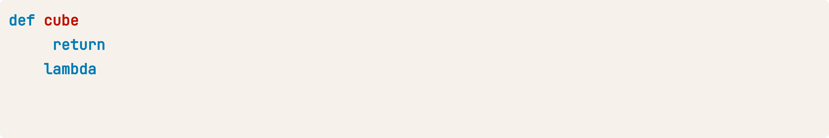
Difference between def vs lambda functions
Python code to illustrate cube of a number
def | cube(x):
 | return x | ** | 3
g = | lambda x: | x | ** | 3
print(g(10)) print(cube(10))
1000
1000
No return statement for lambda Can put lambda function anywhere

Slide 25
Use of Lambda function in Python - map()
map() function takes a function and a list and returns a new list which contains items returned by that function for each item
General syntax of map()
map(function, list)
Example of map()
items = [1, 2, 3, 4] list(map(lambda x: x + 2 , items))
[3, 4, 5, 6]

Slide 26
Use of Lambda function in python - filter()
lter() function takes a function and a list and returns a new list for which the function evaluates as true
General syntax of lter()
filter(function, list)
Example of lter()
items = [1, 2, 3, 4]
list(filter(lambda x: (x%2 != 0), items))
[1, 3]

Slide 27
Overview of PySpark
Apache Spark is writen in Scala
To support Python with Spark, Apache Spark Community released PySpark Similar computation speed and power as Scala
PySpark APIs are similar to Pandas and Scikit-learn

Slide 28
What is Spark shell?
Interactive environment for running Spark jobs Helpful for fast interactive prototyping
Spark’s shells allow interacting with data on disk or in memory Three di erent Spark shells:
Spark-shell for Scala
PySpark-shell for Python SparkR for R

Slide 29
PySpark shell
PySpark shell is the Python-based command line tool
PySpark shell allows data scientists interface with Spark data structures PySpark shell support connecting to a cluster

Slide 30
Understanding SparkContext
SparkContext is an entry point into the world of Spark An entry point is a way of connecting to Spark cluster An entry point is like a key to the house
PySpark has a default SparkContext called sc

Slide 31
Inspecting SparkContext
Version: To retrieve SparkContext version
sc.version
2.3.1
Python Version: To retrieve Python version of SparkContext
sc.pythonVer
3.6
Master: URL of the cluster or “local” string to run in local mode of SparkContext
sc.master
local[*]

Slide 32
Loading data in PySpark
SparkContext's parallelize()
method
rdd = sc.parallelize([1,2,3,4,5])
SparkContext's textFile()
method
rdd2 = sc.textFile("test.txt")

Slide 33
Use of Lambda function in python - filter()
B I G DATA F U N DA M EN TA L S W I T H P YS PA R K
Upendra Devise y
Science Analyst, CyVerse

Slide 34
What are anonymous functions in Python?
Lambda functions are anonymous functions in Python
Very powerful and used in Python. Quite e cient with map()
and filter()
Lambda functions create functions to be called later similar to def
It returns the functions without any name (i.e anonymous) Inline a function de nition or to defer execution of a code

Slide 35
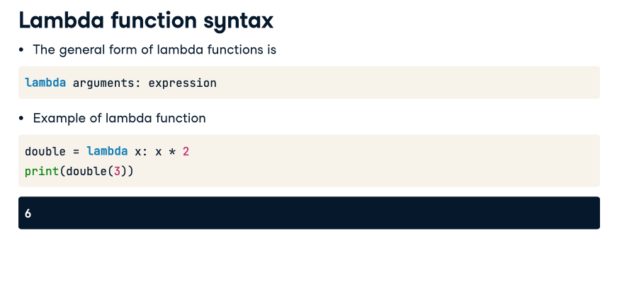
6

Slide 36
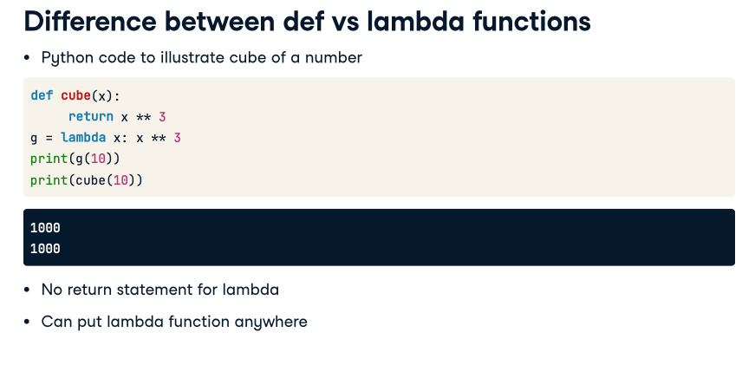

Slide 37
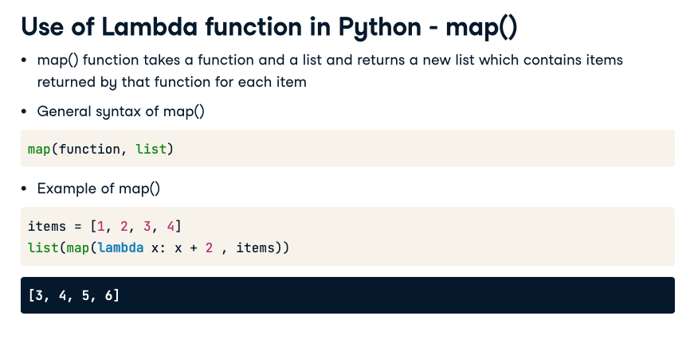

Slide 38
